Slide 1
BEZPIECZNIE NAD WODĄ

Slide 2
BEZPIECZNIE NAD WODĄ
Ciepłe dni sprzyjają spędzaniu wolnego czasu nad wodą. Pamiętajmy, że bezpieczeństwo nasze i naszej rodziny, znajomych, koleżanek, kolegów nad wodą zależy w dużej mierze od nas samych. Przestrzegajmy podczas wypoczynku nad wodą podstawowych zasad:

Slide 3
BEZPIECZNIE NAD WODĄ
Zasady bezpiecznej kąpieli:
1. Pływaj tylko w miejscach strzeżonych czyli tam gdzie jest ratownik WOPR. Bardzo lekkomyślne jest pływanie w miejscach gdzie kąpiel jest zakazana. Informują o tym znaki i tablice. Nie wolno też pływać na odcinkach szlaków żeglugowych oraz w pobliżu urządzeń i budowli wodnych. W przyapdku wejścia do niestrzeżonych zbiorników każdorazowo należy sprawdzić głębokość i strukturę dna,
2. Przestrzegaj regulamin kąpieliska na którym przebywasz. Stosuj się do uwag i zaleceń ratownika,
3. Nie pływaj w wodzie o temperaturze poniżej 14 stopni (optymalna temperatura 22-25 stopni),
4. Nie pływaj w czasie burzy, mgły (kiedy widoczność jest poniżej 50m), gdy wieje porywisty wiatr,
5. Nie skacz rozgrzany do wody. Przed wejściem do wody ochlap nią klatkę piersiową, szyję, krocze i nogi - unikniesz wstrząsu termicznego, którego nasz organizm bardzo nie lubi,

Slide 4
BEZPIECZNIE NAD WODĄ
6. Nie pływaj w miejscach gdzie jest dużo wodorostów lub wiesz, że występują zawirowania wody lub zimne prądy. Pływaj w miejscach dobrze Ci znanych,
7. Nie skacz do wody w miejscach nieznanych. Może się to skończyć śmiercią lub kalectwem. Absolutnie zabronione są w takich miejscach skoki "na główkę",
8. Nie baw się w przytapianie innych osób korzystających z wody, spychanie do wody z pomostów, z materacy. Zabawy w wodzie powinny być dostosowane do Twoich umiejętności pływackich, wykluczające ryzyko i eskalację niebezpiecznych zachowań (brutalności, agresji, rywalizacji i wygłupów),
9. Pamiętaj, że materac dmuchany nie służy do wypływania na głęboką wodę, podobnie jak i nadmuchiwane koło,
10. Nigdy nie pływaj po spożyciu alkoholu,
11. Kąpiąc się na kąpieliskach zwracaj uwagę na osoby obok nas. Może się okazać, że ktoś będzie potrzebował Twojej pomocy. Jeżeli będziesz w stanie mu pomóc to uczyń to, ale w granicach swoich możliwości. Jeżeli nie będziesz się czuł na siłach to zawiadom inne osoby,

Slide 5
BEZPIECZNIE NAD WODĄ
12. Nie przystępuj do pływania na czczo - wzmożona przemiana materii osłabia Twój organizm,
13. Nie pływaj również bezpośrednio po posiłku - zimna woda może doprowadzić do bolesnego skurczu żołądka, co może ponieść za sobą bardzo poważne konsekwencje,
14. Nie przeceniaj swoich umiejętności pływackich. Jeżeli chcesz wybrać się na dłuższą trasę pływacką, płyń asekurowany przez łódź lub przynajmniej w towarzystwie jeszcze jednej osoby. Na głowie powinieneś mieć założony czepek abyś był widoczny dla innych w wodzie. Możesz do tego celu użyć bojki na szelkach.
15. Po kąpieli nie jest wskazany duży wsiłek fizyczny. Lepiej udać się na spacer a po godzinie można organizować sobie zajęcia bardziej intensywne. Nie przebywaj w wodzie zbyt długo ani też nie wchodź do niej po zbyt krótkiej przerwie,
16. Intensywny wysiłek wzmaga łaknienie i dlatego po ukończeniu pływania należy zjeść posiłek. Dzieci powinny coś zjeść obowiązkowo,
17. Nie wypływaj za daleko od brzegu po zapadnięciu zmroku. Pływanie po zachodzie słońca jest niebezpieczne,
18. Jeśli nie chcesz się przeziębić to po skończonej kąpieli przebierz się w suche ubranie, nie przebywaj w mokrych rzeczach na wietrze - możesz doprowadzić do znacznego oziębienia organizmu.

Slide 6
BEZPIECZNIE NAD WODĄ
Najczęstszymi przyczynami utonięć są:
1. Brak umiejętności pływania,
2. Brawura, przecenianie swoich sił i umiejętności pływackich,
3. Pływanie w stanie nietrzeźwym. Alkohol powoduje zaburzenia zmysłu, równowagi i orientacji,
4. Niedocenianie niebezpieczeństwa w wodzie,
5. Pływanie w miejscach zabronionych,
6. Skoki "na główkę" do wody w nieznanym miejscu,
7. Pływanie obok statków, barek i łodzi motorowych, w pobliżu śluz i zapór wodnych,
8. Siadanie na rufie kajaku lub na burcie łodzi,
9. Nieumiejętność postępowania w przypadku wywrócenia się kajaku lub łodzi,
10. Lekkomyślna zabawa polegająca na wrzucaniu innych do wody oraz zanurzaniu osób pływających,
11. Pływanie w miejscach zarośniętych wodorostami.

Slide 7

BEZPIECZNIE NAD WODĄ

Slide 8
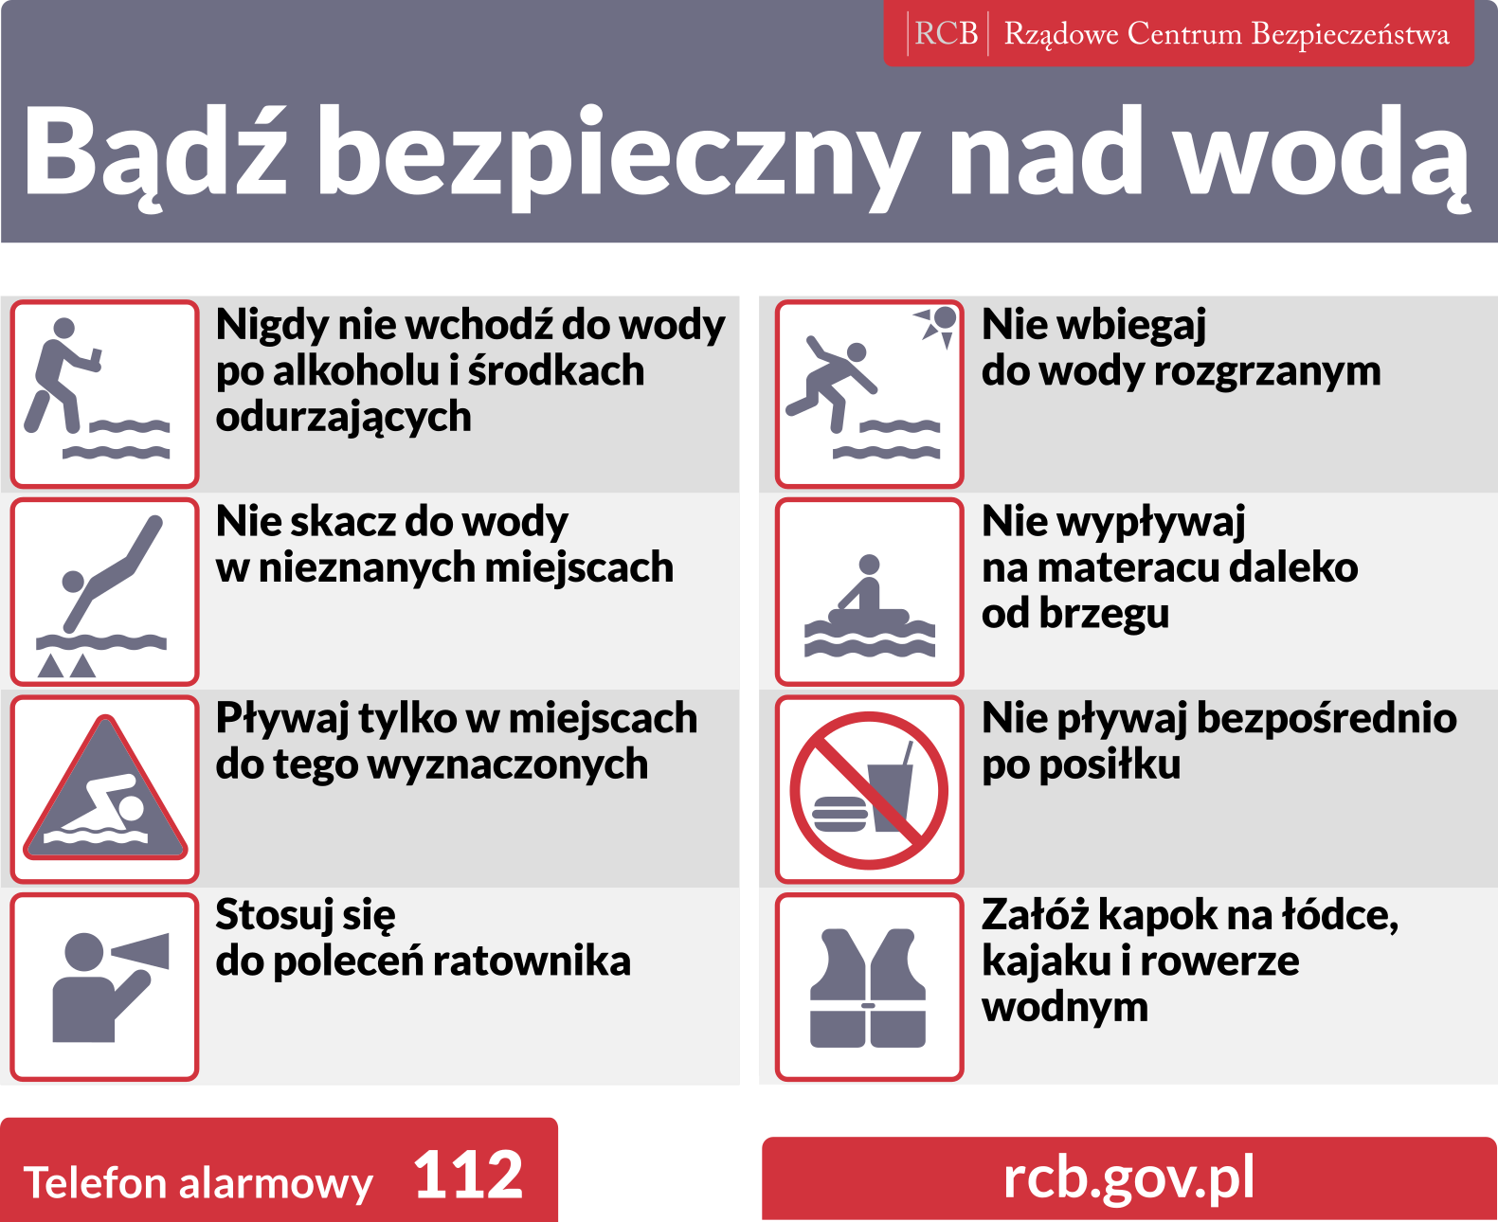
BEZPIECZNIE NAD WODĄ
Źródło: www.zyjebezpiecznie.policja.pl
Dziękuję za uwagę
Bezpiecznych wakacji !!!!!!!!!

